Slide 1
第6回 MI寺子屋
ベイズ最適化
理化学研究所 革新知能統合研究センター
名古屋大学 未来材料・システム研究所
沓掛健太朗

Slide 2
統計解析と機械学習の違い
統計解析
説明することに
重きを置く
このデータには
このような傾向が
あります。
機械学習
予測することに
重きを置く
このｘでは、
このようなｙの
値が得られます。
ｙ
ｘ
やっていること（回帰）は同じです。

Slide 3
ホワイトボックスとブラックボックス
ホワイトボックス
ブラックボックス
ｙ
ｙ
ｘ
ｘ
中身を知りたい
・パラメータの影響度（傾き）を
知りたい
・解析式（物理モデルや反応モデル）
の係数を知りたい
中身はわからなくても良い
・最適化したい
・yを最大（最小）にするxが知りたい

Slide 4
機械学習手法の選択
課題
ブラックボックスで良いので
良い条件が知りたい
中身も知りたい
No
逐次か
Yes
Yes
ホワイト
ボックス
No
多変量回帰
ニューラルネットワーク
ガウス過程回帰
（ベイズ最適化）
物理、メカニズムを解明したい
一度作った機械学習モデルを
活用して、良い条件を探索
機械学習モデルをその都度アップデートしながら良い条件を探索
＊他にも様々の機械学習手法があります。

Slide 5
逐次最適化
1回だけの最適化
ｙ
yを最も小さくするxはここ！
ｘ
逐次最適化 回帰＆最適化 と 実験＆測定 を交互に繰り返す
初期値
ｙ
ｙ
ｙ
実験
＆
測定
実験
＆
測定
ｘ
ｘ
ｘ
次はこの辺が良さそう
少ない実験回数で
良い条件を見つける
この辺が良さそう

Slide 6
逐次最適化
疑問
次の実験条件はどのように選べばよいか？
1回だけの最適化と同じように、
回帰で得られた最も良い条件を選んで行けばよいか？
ｙ
yを最も小さくするxはここ！
ｘ

Slide 7
逐次最適化 活用と探索
最も成長速度が高くなる条件を探したい。
成長速度
次はどの条件で
実験を行う？
成長条件

Slide 8
逐次最適化 活用と探索
最も成長速度が高くなる条件を探したい。
回帰曲線（＝機械学習）
成長速度
次はどの条件で
実験を行う？
成長条件

Slide 9
逐次最適化 活用と探索
最も成長速度が高くなる条件を探したい。
回帰曲線（＝機械学習）
からは、ここが良さそう！
→実際に★の値が得られた
★
成長速度
では、次の条件は？
他に良い条件はないか？
成長条件

Slide 10
逐次最適化 活用と探索
最も成長速度が高くなる条件を探したい。
ここが良さそう！
★
回帰曲線の最大値の条件では毎回近い条件が選ばれ、
探索が進まない
成長速度
活用：予測値が良い条件
探索：まだ測定していない条件
のバランスをとる
成長条件

Slide 11
逐次最適化 探索の方法
ランダムな条件の追加
例1：最適条件とランダム条件を交互に繰り返す
例2：最適条件とランダム条件を複数ずつ追加する
ベイズ最適化
予測値だけでなく、予測の不確実性の情報を用いて、
活用と探索のバランスを取った条件を得る
ガウス過程回帰
予測の不確実性を得ることができる回帰手法

Slide 12

ガウス過程回帰
基本方針：xが似ていればｙも似ているはず
→ ガウス過程：データ点を無限次元の多変量ガウス分布の断面だと考える
A
観測関数の点
C
観測関数の点
これを推定したいｘを含めたすべての観測点の間で行う
→ガウス過程回帰
多変量
ガウス分布
B
B
ｙ
詳しくはこの本で勉強してください
C
xが遠いので
yはあまり相関しない
A
B
ｘ
xが近いので
ｙも似た値

Slide 13
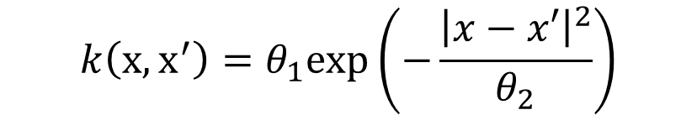
ガウス過程回帰
カーネル関数：データの似ている度（共分散）を与える関数
ガウスカーネル（RBFカーネル）
$$k\left(x, x^{′}\right)=θ_{1}exp\left(−\frac{{\left|x−x′\right|}^{2}}{θ_{2}}\right)$$
ハイパーパラメータ
定数項
（振幅のようなもの）
空間スケール
（波長のようなもの）
詳しくはこの本で勉強してください
ガウス過程回帰では、他の回帰での重みのように、
このハイパーパラメータが調整されて、データにフィットする
回帰結果が得られます。

Slide 14
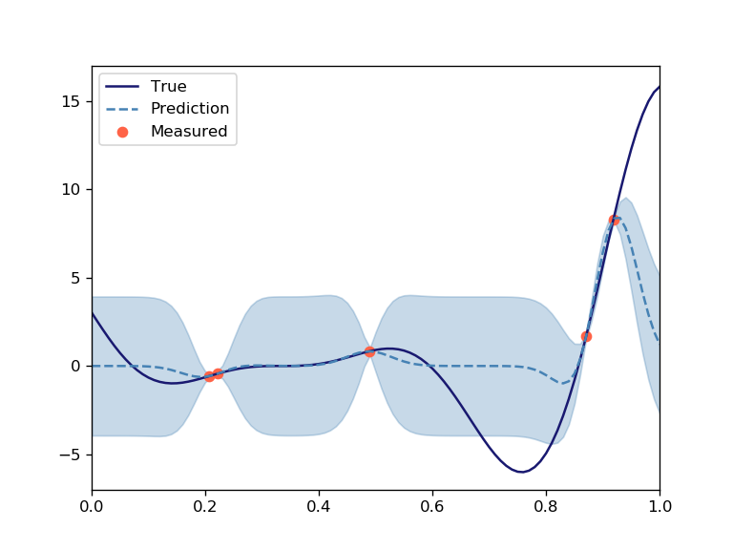
ガウス過程回帰
この後コードで回帰します
予測の不確実性
（予測の標準偏差×２）
実験点の周囲では予測の不確実性が小さい

Slide 15
ガウス過程回帰
獲得関数：次の候補点を選択する指標
PI：向上する確率
EI：向上する期待値
UCB：信頼区間上端
↑コードではこれの最小値版（LCB）を使います
参照：B. Shahriari, K. Swersky, Z. Wang, R. P. Adams and N. de Freitas, "Taking the Human Out of the Loop: A Review of Bayesian Optimization," in Proceedings of the IEEE, vol. 104, no. 1, pp. 148-175, Jan. 2016, doi: 10.1109/JPROC.2015.2494218.

Slide 16
ガウス過程回帰
それでは実際にコードを動かしながら
ベイズ最適化を行ってみましょう。

